Slide 1
FORMAS FARMACÉUTICAS Y VÍAS DE ADMINISTRACIÓN
UNIVERSIDAD MICHOACANA DE SAN NICOLÁS DE HIDALGO
FACULTAD DE CIENCIAS MÉDICAS Y BIOLÓGICAS
“DR. IGNACIO CHÁVEZ”
LABORATORIO DE FARMACOLOGÍA
INSTRUCTOR: JESÚS ALEJANDRO MORA CAMBRÓN

Slide 2
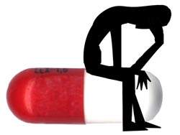
FORMAS FARMACÉUTICAS

Slide 3
FORMAS FARMACÉUTICAS
Son los medicamentos de composición definida y dosificación determinada.
Existen en diferentes estados físicos: sólidos, líquidos y gaseosos y contienen al producto farmacéutico elaborado con una dosificación determinada de principios terapéuticamente activos y otras sustancias auxiliares.

Slide 4
FORMAS FARMACÉUTICAS
Hoy en día los fármacos se someten a un proceso de manufactura para su administración, cuyo producto final es la forma farmacéutica.
Otros nombres son:
preparado farmacéutico, presentación farmacéutica, especialidad farmacéutica, etc…
Es la mezcla de la sustancia (s) activa (s) con otros compuestos inertes desde el punto de vista biológico (coadyuvantes).

Slide 5
FORMAS FARMACÉUTICAS
• Confieren al principio activo un medio adecuado para la manipulación la administración y la acción.
• Constituyen una forma de presentación del o los principios activos.
• Están formadas por una parte activa y por excipientes o vehículos que contribuyen a que la f.f. cumpla su objetivo.

Slide 6
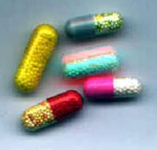
FORMAS FARMACÉUTICAS
Características de las formas farmacéuticas:
1.- Estabilidad.
2.- Consistencia.
3.- Olor.
4.- pH.
5.- Facilidad de manejo.
6.- Aceptación del paciente.

Slide 7
PRINCIPIO ACTIVO
Componente de un medicamento destinado a proporcionar una actividad farmacológica u otro efecto directo en la diagnosis, tratamiento o prevención de enfermedades, o a actuar sobre la estructura o función de un organismo humano o animal por medios farmacológicos.

Slide 8
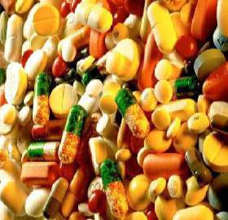
COADYUVANTES
EXCIPIENTE
VEHÍCULO
AMORTIGUADOR
CONSERVADOR
El contenido del vehículo e excipiente se expresa con las siglas: cbp y csp.
Cbp: cantidad o cuanto basta para.
Csp: cantidad o cuanto sobre (sea suficiente) para.
El estado físico de los componentes inertes, permite obtener presentaciones farmacéuticas en diferentes formas finales para su administración.

Slide 9
EXCIPIENTE
Sustancia inerte que acompaña al principio activo para darle forma, cohesión y para conseguir una biodisponibilidad adecuada, en una preparación de consistencia sólida o semisólida.
Sustancias auxiliares que ayudan a que el principio activo se formule de manera estable, eficaz y sobre todo, segura para el paciente.
Esto es, para servir de vehículo al fármaco, facilitar su absorción, su sabor, su aspecto, su conservación, etc.

Slide 10
TIPOS DE EXCIPIENTES
GRASAS Parafina, lanolina, vaselina
Oxido de zinc, talco, calamina,
POLVOS almidón, lactosa, sacarosa,
manitol, levulosa.

Slide 11
EXCIPIENTES
Excipientes lubrificantes:
talco, estearato de magnesio, almidón o parafina.
Excipientes solubilizantes, adsorventes y disgregantes:
Solubilizantes: azúcares.
Adsorventes: tienen gran tendencia a fijar moléculas de agua que solublizan el principio activo, como la lactosa, el almidón, o el fosfato cálcico.

Slide 12
EXCIPIENTES
Disgregantes: como la pectina o la gelatina, pueden incorporar agua fácilmente, hinchándose y rompiendo el comprimido.
Son mezclas de sustancias que producen efervescencia disolviendo el comprimido, la mezcla más usada esta compuesta por bicarbonato sódico y ácido cítrico.

Slide 13
VEHÍCULO
Soporte, compuesto por uno o más excipientes, de la sustancia o sustancias activas en una preparación líquida.
LIQUIDOS Agua, alcohol, propilenglicol

Slide 14
EXCIPIENTES Y VEHÍCULOS
Acuosos:
Disuelven principios activos hidrosolubles. Ej.- Jarabes (azúcar 64% en peso).
Mucílagos:
Líquidos viscosos resultantes de la dispersión de sustancias gomosas (goma arábiga, tragacanto, agar, metilcelulosa) en agua. Ej.- Suspensiones y emulsiones.
Hidroalcohólicos:
Utilizados para disolver sustancias solubles en agua y alcohol. Ej.- Elixires (25% alcohol)

Slide 15
EXCIPIENTES Y VEHÍCULOS
Lactosa: muy soluble y tiene un sabor agradable por lo que se utiliza en los comprimidos.
Sacarosa: tiene un sabor agradable. Se utiliza para comprimidos que se disuelven en la boca.
Manitol: cuando se disuelve da lugar a sensación de frescor, lo que hace que se utilice para comprimidos masticables.
Levulosa: no se metaboliza tan rápido como otros azúcares y es usada en medicamentos para diabéticos.

Slide 16
FORMAS FARMACÉUTICAS Clasificación
Solidas | Semi sólidas | Líquidas | Gaseosas | Otras
Cápsulas comprimidos Pastillas Grageas Supositorios Óvulos | Pomadas Pastas Cremas Geles | Soluciones Jarabes Infusiones Elixires Emulsiones suspensiones | Gases (Oxígeno) inhalaciones Aerosoles | Parches

Slide 17
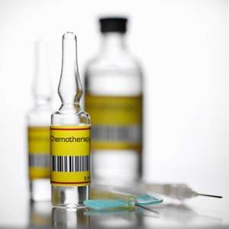
FORMAS FARMACÉUTICAS
DEFINICIÓN
Pequeños recipientes de vidrio, cilíndricos , de paredes delgadas, con base plana y otra alargada en forma de llama, cerrada a fuego, cuello o rodete que se rompe haciendo presión
AMPOLLETA
Su contenido pueden ser soluciones, suspensiones o polvos liofilizados estériles que contienen la sustancia activa

Slide 18
FORMAS FARMACÉUTICAS
CAPSULA
DEFINICIÓN
Es un recipiente cilíndrico de bases redondas, construido de gelatina solidificada( dura o blanda) compuesta por dos piezas huecas alargadas que generalmente se separan
Lentocaps
Cronosules
Spansules
Se fabrican en varios tamaños, contienen en su interior la sustancia activa, generalmente de olor y sabor desagradable, en forma de granulos de facil desintegraciòn

Slide 19
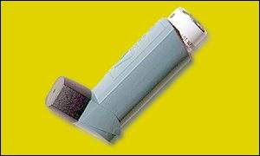
FORMAS FARMACÉUTICAS
AEROSOL
DEFINICIÓN
Son dispersiones muy finas de una solución en un gas llamado propelente o impulsor, formándose nieblas en un aparato llamado nebulizador

Slide 20
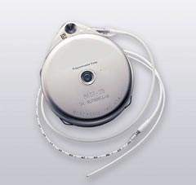
FORMAS FARMACÉUTICAS
BOMBA IMPLANTABLE
DEFINICIÓN
Disco delgado que se coloca debajo de la piel, formado por dos cámaras separadas por una membrana de titanio, contiene un gas propelente que proporciona la energía para expulsar el contenido de la otra cámara, esta tiene la solución del medicamento

Slide 21
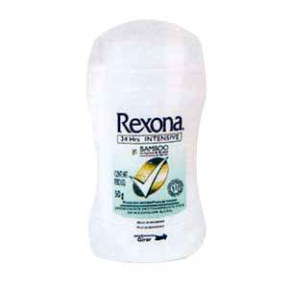
FORMAS FARMACÉUTICAS
BARRA
Preparada solido de forma cilíndrica o prismática, algunas están contenidas en tubo, las sustancias se aplican sobre la piel

Slide 22
FORMAS FARMACÉUTICAS
CARPULE
DEFINICIÓN
Esta formado por un tubo de cristal o de plástico de 5.0 cm de diámetro, que contiene la sustancia activa en solución.

Slide 23
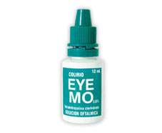
FORMAS FARMACÉUTICAS
COLIRIO
DEFINICIÓN
Solución aplicable exclusivamente en la conjuntiva ocular, químicamente debe ser estable, totalmente clara, transparente, estéril, y ph igual a las lagrimas

Slide 24
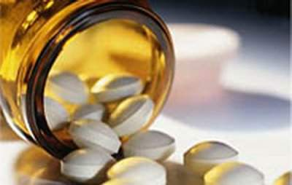
FORMAS FARMACÉUTICAS
COMPRIMIDO
DEFINICÓN
Variedad de tableta para administración oral con cubierta de azúcar o entérica., existe para administración vaginal

Slide 25
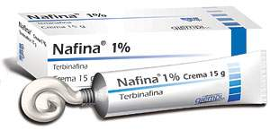
FORMAS FARMACÉUTICAS
DEFINICIÓN
Presentación liquida o semisólida que consiste en una emulsión de aceite y emulsionante (jabón) son de uso externo
CREMA

Slide 26
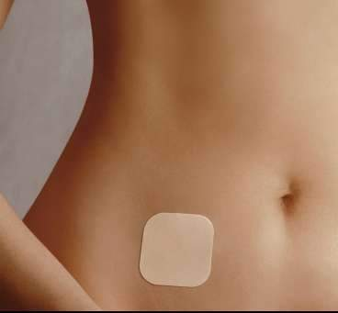
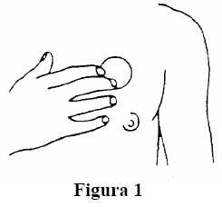
FORMAS FARMACÉUTICAS
Disco autoadherible
Definición
Forma sólida plana y circular que contiene la sustancia activa, incorporado a un polímero entre dos capas de membranas difusible que permite la liberación constante del medicamento

Slide 27
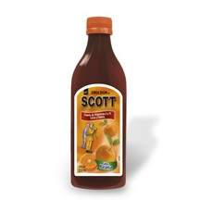
FORMAS FARMACÉUTICAS
EMULSION
DEFINICIÓN
Presentación liquida de aspecto cremoso, lechoso o gránulos, que resulta de mezclar, dos líquidos insolubles de diferente densidad. uno de ellos, la sustancia activa, es la fase interna o dispersa, y el otro constituye la fase externa, dispersante y difusora

Slide 28
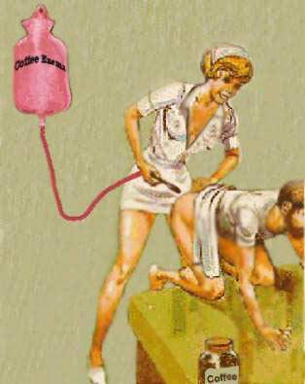
FORMAS FARMACÉUTICAS
DEFINICIÓN
Presentación liquida ( solución o suspensión) que se introduce en el recto con fines evacuantes para diagnostico o terapéutica
ENEMA

Slide 29
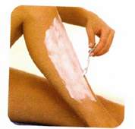
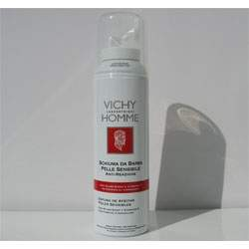
FORMAS FARMACÉUTICAS
ESPUMA
DEFINICIÓN
Presentación semisólida, constituida por dos fases: una liquida, la cual lleva la sustancia activa y otra gaseosa, que lleva el gas propulsor que ayuda al producto a salir en forma de nube

Slide 30
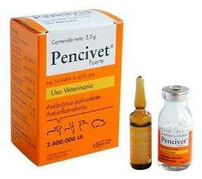
FORMAS FARMACÉUTICAS
Frasco ampula
DEFINICIÓN
Recipiente de cristal de forma cilíndrica, de paredes gruesas, tiene una base, un cuerpo, un cuello, boca, cerrada herméticamente con un tapón de hule y cubierta por un casquillo de aluminio con lengüeta

Slide 31
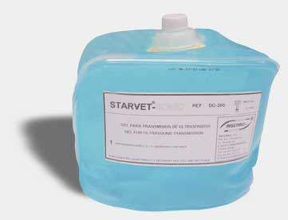
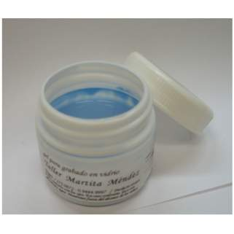
FORMAS FARMACÉUTICAS
GEL
DEFINICIÓN
Suspensión acuosa de sales de polipéptidos sintéticos

Slide 32
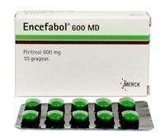
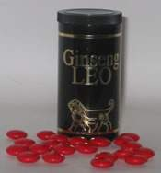
FORMAS FARMACÉUTICAS
GAGREA
DEFINICIÓN
Variedad de tabletas de superficie convexa recubierta con una capa de azúcar que pueden tener chocolate, barniz o colorante

Slide 33
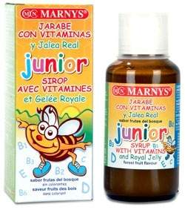
FORMAS FARMACÉUTICAS
JARABE
DEFINICIÓN
Solución acuosa concentrada de azúcar (85%), viscosa, donde se encuentra disuelto el componente activo

Slide 34
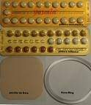
FORMAS FARMACÉUTICAS
MINIPILDORA
DEFINICIÓN
Presentación en forma de esfera pequeña utilizada para administrar anticonceptivos

Slide 35
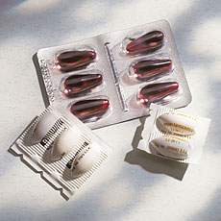
FORMAS FARMACÉUTICAS
OVULO
DEFINICIÓN
Presentación sólida a temperatura ambiente de forma ovoide, preparada generalmente con gelatina glicerinada

Slide 36
FORMAS FARMACÉUTICAS
PERLA
DEFINICIÓN
Presentación sólida formada por gelatina blanda cerrada, generalmente esferoidal., su contenido es liquido o semisólido, viscoso u oleoso

Slide 37
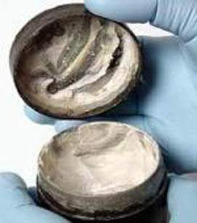
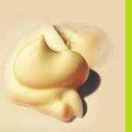
FORMAS FARMACÉUTICAS
POMADA
DEFINICIÓN
Preparado de uso externo de consistencia blanda que se adhiere y untas a la piel y mucosas

Slide 38
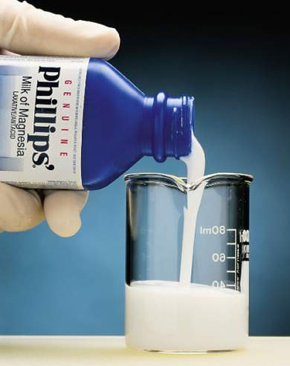
FORMAS FARMACÉUTICAS
SUSPENSIÒN
DEFINICIÓN
Liquido heterogéneo de aspecto turbio o lechoso, constituido por la dispersión de un solidó y soluble en un vehículo acuoso

Slide 39
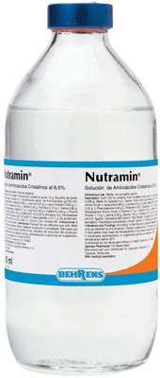
FORMAS FARMACÉUTICAS
SOLUCIÒN
DEFINICIÓN
Preparado liquido cristalino y homogéneo, obtenido por disolución de sustancias activas en aguay que se utiliza para uso interno y externo

Slide 40
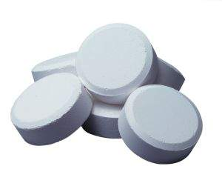
FORMAS FARMACÉUTICAS
TABLETAS
DEFINICIÓN
Preparado solido, generalmente viscoide, obtenida por compresión y constituido por polvos de medicamentos y un excipiente

Slide 41
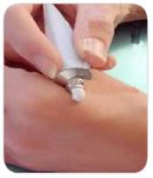
FORMAS FARMACÉUTICAS
URGUENTO
DEFINICIÓN
Presentación semisólida, cuya sustancias activas se incorpora a grasas o resinas

Slide 42
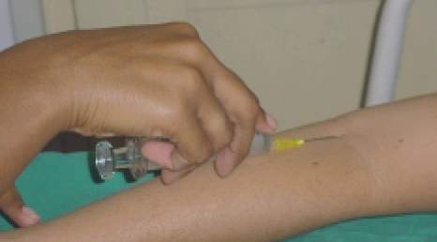
VÍAS DE ADMINISTRACIÓN

Slide 43
VÍAS DE ADMINISTRACIÓN
Los fármacos se administran al organismo con el objetivo de obtener un efecto local (en el sitio de aplicación) o sistémico (en un sitio diferente al sitio de aplicación) y para ello existen diferentes formas de aplicación que se denominan vías de administración.

Slide 44
VÍAS DE ADMINISTRACIÓN
ENTERAL
Oral
Rectal.
PARENTERAL
Intramuscular.
Intravenosa.
Intraarterial.
Subcutánea.
Inhalatoria
Transdérmica (percutánea).

Slide 45
Notes:
CLASIFICACIÓN DE LAS VÍAS DE ADMINISTRACIÓN:
* Vía Externa: El medicamento se aplica directamente sobre el sitio afectado para lograr efecto local sobre la
piel, las mucosas (fosas nasales, uretra, vagina, conjuntiva, ocular) y sobre el oído y la orofaringe.
* Vía Interna: Se emplea con el objetivo de obtener un efecto sistémico del medicamento después de su
absorción y se divide en:
- Vía Entérica: Administración del medicamento a través del tubo digestivo, entre las que se encuentran la vía
oral o bucal, sublingual y rectal.
- Vía Parenteral: Administración del medicamento directamente a la circulación mediante el uso de inyecciones y
entre las cuales están las vía endovenosa, intramuscular, subcutánea e intradérmica, entre otras.
- Vía Inhalatoria: Administración de un fármaco vehiculizado por el aire inspirado con el fin de ejercer efecto local
sobre el árbol bronquial y sistémico después de la absorción.
* Vía Percutánea: El medicamento se pone sobre la piel para que a través de esta se absorba y se obtenga un
efecto sistémico.

Slide 46
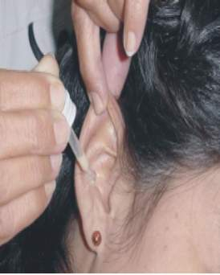
CLASIFICACIÓN DE LAS VÍAS DE ADMINISTRACIÓN
VÍA EXTERNA.
Piel
Mucosas
Oídos
Faringe
Notes:
La VÍA EXTERNA O TÓPICA: Consiste en la aplicación directa del medicamento sobre la piel y mucosas de orificios naturales con el objetivo de obtener un efecto local en el sitio de aplicación.
Ventajas.
- Técnica sencilla que permite la autoadministración y la aplicación directa en el sitio afectado.
Desventajas.
- Resulta incómoda o poco estética para el paciente.
- No siempre se alcanzan las concentraciones requeridas.
- Necesita de tratamientos concomitantes.
- Pueden aparecer efectos indeseados.
FACTORES QUE AFECTAN LA ABSORCIÓN DE LOS MEDICAMENTOS POR LA PIEL:
Características físico-químicas del principio activo: las sustancias liposolubles penetran fácilmente a través de la piel por las glándulas sudoríparas.
Ph del compuesto: las sustancias ácidas se absorben más fácil porque la piel es ligeramente ácida.
Concentración del principio activo en el sitio de aplicación del medicamento: mientras mayor es la concentración, mayor será la absorción del medicamento.
Estado físico de la piel: La absorción es mayor cuando el estrato córneo se encuentra lesionado.
Edad: La piel de los niños es más permeable que la de los adultos.
Sitio de aplicación: La absorción es mayor en aquellas zonas donde el estrato córneo no está reforzado: piel detrás de la oreja – escroto – cuero cabelludo – piel del dorso del pie – piel del antebrazo – piel de la región plantar.
Grado de Hidratación: A mayor hidratación de la piel mayor será el grado de penetrabilidad del principio activo vehiculizado.
Superficie de aplicación: A mayor superficie de aplicación, mayor será la absorción.

Slide 47
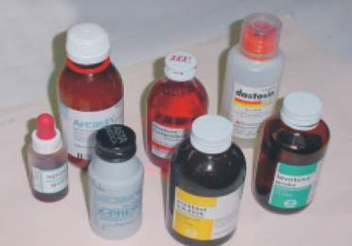
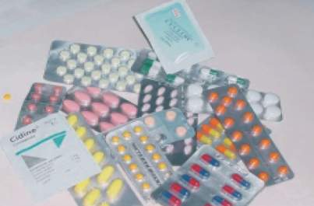
CLASIFICACIÓN DE LAS VÍAS DE ADMINISTRACIÓN
VÍA INTERNA ENTÉRICA
ORAL
Notes:
VÍA ORAL:
Consiste en la administración del medicamento a través de la boca y la introducción al organismo por deglución.
La absorción oral: Ocurre fundamentalmente en el intestino delgado por su gran superficie de absorción, buena irrigación y la presencia de bilis, aunque también pueden absorberse en el estómago.
La velocidad de absorción aumenta si se acelera el vaciamiento gástrico y el peristaltismo intestinal y disminuye si se retarda el vaciamiento gástrico.
Ventajas:
- Es una técnica sencilla, cómoda, no dolorosa y económica que permite la autoadministración
- Es una vía segura y en caso de sobredosis, parte de la droga que queda en el estómago puede eliminarse mediante un lavado gástrico
Desventajas:
- El efecto del medicamento no aparece rápidamente, por lo que no puede emplearse en casos de urgencias o cuando se requiera de un efecto rápido
- Algunos medicamentos producen irritación gástrica.
- No se puede emplear en el caso d personas con alteración de la conciencia que presenten abolición del reflejo de la deglución
- No se puede utilizar en pacientes con vómitos.
- Pueden existir algunos medicamentos que son destruidos por los jugos digestivos o inactivados a través de su paso por la mucosa intestinal y del hígado (efecto del primer paso)

Slide 48
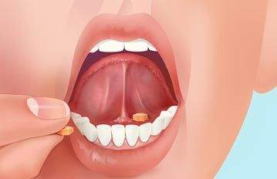
CLASIFICACIÓN DE LAS VÍAS DE ADMINISTRACIÓN
VÍA INTERNA ENTÉRICA
SUBLINGUAL
Notes:
VÍA SUBLINGUAL:
Es la colocación del medicamento debajo de la lengua hasta su absorción.
Debajo de la lengua existe una rica vascularización que drena a la vena cava superior y se evita el efecto del primer paso.
Ventajas:
- Es una técnica sencilla, cómoda, no dolorosa que permite la autoadministración y puede eliminarse de la boca un exceso del medicamento si el efecto es muy intenso.
- El efecto es más rápido que por la vía oral
- Desventajas:
- Solo pueden administrarse medicamentos liposolubles potentes para garantizar el efecto deseado a partir de la absorción de pocas moléculas.
- Las características como la acidez, mal sabor y otras no permiten que muchos medicamentos se administren por esta vía.

Slide 49
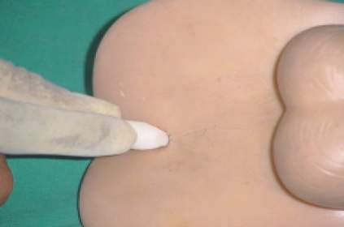
CLASIFICACIÓN DE LAS VÍAS DE ADMINISTRACIÓN
VÍA INTERNA ENTÉRICA
RECTAL
Notes:
VÍA RECTAL:
Consiste en la colocación del medicamento en el interior del recto.
Se utiliza para ejercer acción local (anestésicos), o producir efectos sistémicos (antipiréticos, antinflamatorios), pero también es empleada para provocar por vía refleja la evacuación del colon (supositorios de glicerina)
El proceso de absorción se realiza rápidamente por la gran vascularización que existe en esta zona y se evita parcialmente el efecto del primer paso porque las venas hemorroidales drenan directamente hacia la vena cava inferior.
La presencia de heces en el recto y si el paciente no retiene el medicamento o este le provoca la defecación dificulta el proceso de la absorción .
La presencia de microorganismos en el tubo digestivo puede producir la degradación local del fármaco.
Ventajas:
- La absorción es más rápida que por la vía oral
- No es una vía dolorosa y puede emplearse en situaciones en que la vía oral no se pueda utilizar
Desventajas:
- La absorción es irregular e incompleta.
- Se dificulta o impide su utilización en casos de fisura anal o hemorroides inflamadas

Slide 50
CLASIFICACIÓN DE LAS VÍAS DE ADMINISTRACIÓN
VÍA INTERNA PARENTERAL
ENDOVENOSA
Notes:
VÍA ENDOVENOSA:
El medicamento se introduce directamente en la circulación sanguínea por lo que se elimina de esta forma el paso de la absorción y permite de forma rápida obtener elevados niveles del medicamento en sangre.
Ventajas:
- Es el método más rápido para introducir un medicamento en la circulación
- Permite obtener un inicio de acción inmediato.
- Se puede suspender su administración si aparecen efectos indeseables debido a que la dosificación es precisa.
- Permite mantener un monitoreo de los niveles en sangre de la droga.
- Se pueden administrar grandes volúmenes a velocidad constante.
- Es útil para medicamentos que son muy dolorosos, irritantes o de absorción errática por la vía intramuscular.
Desventajas:
- La administración muy rápida puede provocar efectos indeseables.
- Si se produce extravasación de líquidos es irritante y puede aparecer dolor o necrosis
- No se puede utilizar en soluciones oleosas y suspensiones porque puede provocar un embolismo.
- Se pueden trasmitir enfermedades como SIDA, Hepatitis y otras.
- Requiere de condiciones de asepsia.
- Puede comportar algunos riesgos al establecer una vía de comunicación con el exterior.
- Es costosa porque requiere de un personal adiestrado para su aplicación.

Slide 51
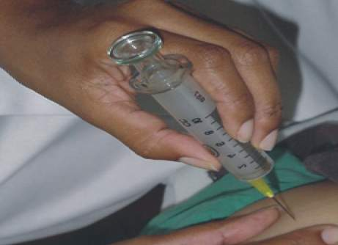
CLASIFICACIÓN DE LAS VÍAS DE ADMINISTRACIÓN
VÍA INTERNA PARENTERAL
INTRAMUSCULAR
Notes:
VÍA INTRAMUSCULAR:
Es la inyección de un medicamento en el tejido muscular. Los puntos de inyección que se emplean con mayor frecuencia son: músculos glúteos, cara lateral de los muslos y deltoides.
La rica perfusión vascular facilita la absorción de la droga.
Ventajas:
- La absorción es más rápida que por vía subcutáneas y pueden administrase sustancias más irritantes y volúmenes mayores de medicamentos. (de 1 a 10 ml)
Desventajas:
- Aunque se pueden administrar de 1 a 10 ml, volúmenes mayores de 5 ml pueden producir dolor por distensión.
- La inyección de sustancias irritantes pueden producir escaras o accesos locales.
- La inyección en el nervio ciático puede implicar parálisis y atrofia de los músculos en el miembro inferior

Slide 52
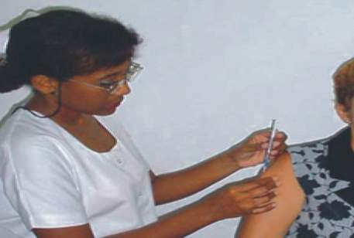
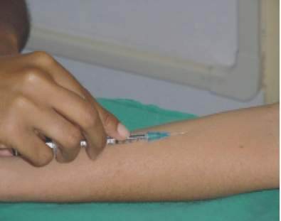
CLASIFICACIÓN DE LAS VÍAS DE ADMINISTRACIÓN
VÍA INTERNA PARENTERAL
INTRADÉRMICA
SUBCUTÁNEA
Notes:
VÍA SUBCUTANEA:
Es la inyección del medicamento en el tejido celular subcutáneo. Esta zona tiene la característica de ser poco vascularizada, por lo que la velocidad de absorción es menor que en la vía intramuscular.
Ventajas:
Permite la administración de microcristales, suspensiones o pellets que forman pequeños depósitos a partir de los cuales se adsorbe gradualmente el medicamento por largo período y así se logra un efecto sostenido de este.
Desventajas:
- Solo permite la administración de pequeños volúmenes (de 0,5 a 2 ml) para no provocar dolor por distensión.
- No permite la administración de sustancias irritantes que puedan producir dolor intenso y distensión de tejidos.
VÍA INTRADÉRMICA.
Consiste en la inyección del fármaco en la dermis, inmediatamente debajo de la epidermis.
Se utiliza fundamentalmente para pruebas cutáneas alérgicas, vacunas y otras.
Las áreas del cuerpo más empleadas para la inyección de medicamentos son la parte media anterior de los antebrazos y la región subescapular de la espalda.
La cantidad de medicamento que se debe administrar por esta vía es muy pequeña (no más de 0,1 ml) y la absorción es lenta.
Tras la administración del medicamento debe aparecer una pequeña roncha en el sitio de aplicación.
Esta vía es muy utilizada para la realización de las pruebas cutáneas alérgicas y otras.

Slide 53
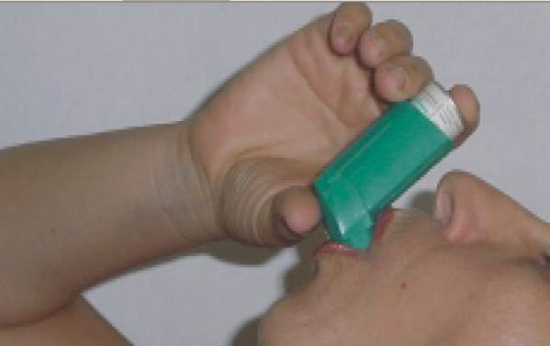
VÍA INTERNA
CLASIFICACIÓN DE LAS VÍAS DE ADMINISTRACIÓN
INHALATORIA
Notes:
VÍA INHALATORIA:
Es la administración de un fármaco en forma de gas (oxígeno), polvo (beclometasona) o líquido (salbutamol) vehiculizado por el aire inspirado, con el fin de ejercer efecto local sobre el árbol bronquial y sistémico después de la absorción.
La absorción de los medicamentos tras ser administrados por esta vía se produce de forma rápida debido a la gran superficie del epitelio alveolar, a su gran permeabilidad y a la buena irrigación de los pulmones.
Ventajas:
Requiere de dosis pequeñas de medicamentos debido a que los efectos aparecen rápidamente.
Permite la automedicación.
Desventajas:
No es posible la dosificación exacta, ya que parte de esta se pierde porque se queda en el aire, se deglute; además en las porciones altas del árbol respiratorio también quedan restos de ella.
El alivio rápido de los síntomas en muchos casos estimula el abuso.
Pueden producirse efectos indeseables debido a la rápida absorción de fármacos potentes.

Slide 54
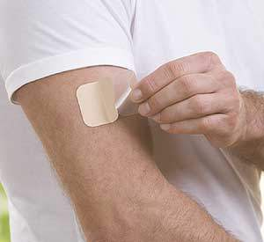
VÍA PERCUTÁNEA
CLASIFICACIÓN DE LAS VÍAS DE ADMINISTRACIÓN
Es la administración de principios activos a través de
la piel con el objetivo de ejercer una acción sistémica..
Notes:
VÍA PERCUTANEA:
Ventajas:
Evita el efecto del primer paso
Permite obtener niveles plasmáticos estables del fármaco y un mejor cumplimiento terapéutico.
Reduce la aparición de efectos indeseables
Permite el uso adecuado de principios activos de vida media corta.
Desventajas:
Solo debe utilizarse en el tratamiento de pacientes crónicos, ya que el estado de equilibrio en plasma demora algún tiempo en alcanzarse por la lenta difusión del principio activo.

Slide 55
VÍA INTERNA PARENTERAL
CLASIFICACIÓN DE LAS VÍAS DE ADMINISTRACIÓN
OTRAS VÍAS DE ADMINISTRACIÓN PARENTERAL
INTRATECAL
EPIDURAL
INTRARTICULAR
INTRAARTERIAL
INTRAPERITONEAL
INTRAPLEURAL
INTRAPERICÁRDICA

Slide 56
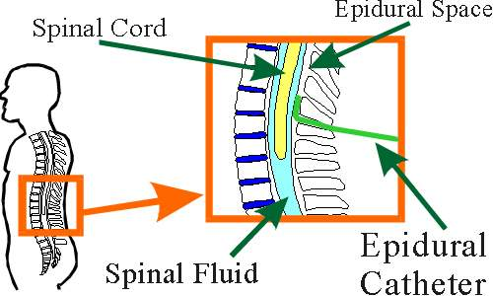
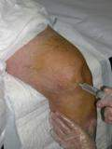

Slide 57
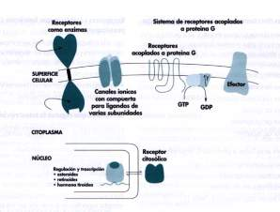
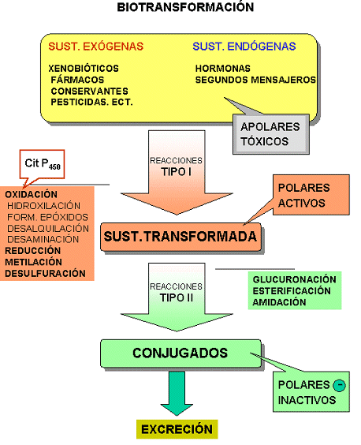
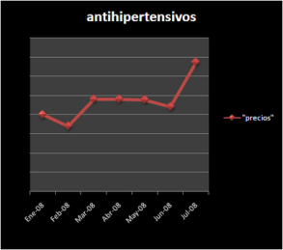
ALGUNOS ASPECTOS A TOMAR EN CUENTA…

Slide 58
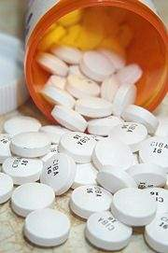
NOMENCLATURA DE LOS FÁRMACOS
Nombre químico
Nombre clave
Nombre oficial
Nombre comercial

Slide 59
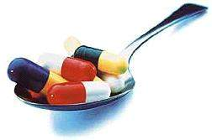
BIOEQUIVALENCIA
Semejanza en cuanto a valores plasmáticos, efectos farmacológicos o características de eliminación de dos formulaciones farmacéuticas.
Dos formulaciones farmacéuticas serán bioequivalentes si siendo equivalentes químicos o farmacéuticos tienen una misma biodisponibilidad tras la administración de las mismas dosis molares en idénticas condiciones.

Slide 61
PROCESOS A LOS QUE ESTÁN SOMETIDOS LOS FÁRMACOS EN EL ORGANISMO
Absorción.
Distribución.
Metabolismo.
Excreción.
Notes:
Los fármacos desde que son administrados hasta que se eliminan, sufren una serie de procesos en los que constantemente están atravesando membranas celulares. Este movimiento de moléculas a través de las membranas se denomina biotransporte
La Farmacocinética: Es la rama de la farmacología que estudia los procesos de absorción, distribución, metabolismo o biotransformación y excreción o eliminación de los fármacos o sus metabolitos en el cursar del tiempo.
Determina cuan a menudo, en que cantidad, forma de dosificación y por cuanto tiempo debe administrarse un fármaco para que alcance y mantenga las concentraciones plasmáticas requeridas.
Aplicaciones Clínicas
- Cálculo de regímenes posológicos diferentes
- Conocer el Tiempo de eliminación del fármaco
- Realizar ajuste de dosis
- Selección de la vía de administración más apropiada para cada acaso.

Slide 62
ABSORCIÓN
Factores que determinan la absorción de un medicamento.
Velocidad de disolución del fármaco
Solubilidad
Ph del medio
Superficie de absorción
Concentración de la droga
Vías de Administración
Notes:
PROCESO DE ABSORCIÓN
Es el paso de un medicamento desde su sitio de administración hasta el plasma. Este proceso implica el paso de un medicamento a través de las membranas celulares.
FACTORES QUE DETERMINAN LA ABSORCIÓN DE UN MEDICAMENTO.
FACTORES GENERALES QUE CONDICIONAN LA ABSORCIÓN:
- Velocidad de disolución del fármaco: Determina la cantidad de fármaco disponible. La absorción es más rápida mientras más rápida sea la disolución de un fármaco.
- Ph del medio: La absorción aumenta cuando el Ph del medio favorece la presencia de la forma no ionizada que difunde con mayor facilidad
*Medicamentos ácidos se absorben en medio ácido = Estómago
*Medicamentos básicos se absorben en medio básico = Duodeno
- Solubilidad: A mayor liposolubilidad más se facilita el paso del medicamento por las membranas.
- Concentración de la droga (Gradiente de concentración): A mayor gradiente de concentración más rápido se produce la absorción.
- Superficie de absorción: A mayor superficie con la que se pone en contacto el medicamento mayor será la absorción.
- Vías de Administración: La selección correcta de la vía de administración influirá en la velocidad de absorción y en el éxito del tratamiento

Slide 63
Factores que determinan la absorción de un medicamento.
Motilidad Gastrointestinal
Factores fisicoquímicos
Tamaño de la Partícula y Formulación Farmacéutica
Flujo Sanguíneo
Presencia simultánea de alimentos y/o medicamentos
Notes:
FACTORES QUE DETERMINAN LA ABSORCIÓN DE UN MEDICAMENTO. (Cont …)
FACTORES QUE PUEDEN AFECTAR LA ABSORCIÓN
- Motilidad Gastrointestinal: Algunas enfermedades o medicamentos pueden enlentecer la motilidad gastrointestinal y afectar en la absorción. También pueden afectar la absorción el tránsito intestinal demasiado acelerado
- Flujo Sanguíneo Esplácnico: Los estados hipovolémicos que reducen el flujo sanguíneo esplácnico enlentecen la absorción
- Tamaño de la Partícula y Formulación Farmacéutica: Las formas farmacéuticas sólidas por la vía oral , deben desintegrarse y disolverse en los líquidos del tracto gastrointestinal como paso previo a la absorción .
- Factores fisicoquímicos: Algunos factores fisicoquímicos al actuar de maneras diferentes afectan la absorción.
- Presencia simultánea de alimentos y/o medicamentos: LA absorción de los medicamentos administrados por vía oral puede aumentar, disminuir o no modificarse en presencia de alimentos. Algunos medicamentos pueden modificar también la absorción de otros.

Slide 64
ABSORCIÓN
Biodisponibilidad
Efecto de primer paso
Notes:
LA BIODISPONIBILIDAD: Es la proporción del medicamento que pasa hacia la circulación sistémica y es distribuidos hacia los sitios de acción después de ser administrados por vía oral, teniendo en cuenta la absorción y la degradación metabólica local.
La biodisponibilidad de un medicamento administrado por la vía oral depende de la fracción de fármaco absorbido y la fracción de fármaco que escapa al efecto del 1er paso. Si la capacidad metabolizadora o excretora del hígado para un determinado fármaco es elevada, la biodisponibilidad estará sustancialmente disminuida.
Factores que influyen en la Biodisponibilidad
Cuando la liberación del principio activo de la forma farmacéutica es lenta.
Cuando el paso del medicamento por las mucosa gastrointestinal es lenta y parte se pierde en las heces fecales
Drogas que sufren gran efecto del 1er paso
EFECTO DEL 1ER PASO: Es la biotransformación que sufre el medicamento en su paso por la mucosa intestinal y/o del hígado y que generalmente conlleva a la disminución de su efecto farmacéutico antes de alcanzar la circulación sistémica.
Depende de la cantidad de principio activo y las características del mismo.

Slide 65
DISTRIBUCIÓN
Fármaco
libre
Fármaco unido a proteínas plasmáticas
ALBUMINA
F
VOLUMEN DE DISTRIBUCION APARENTE
Notes:
DISTRIBUCIÓN: Mediante este proceso el fármaco se distribuye al organismo desde la corriente sanguínea hacia el líquido extravascular de modo reversible (distribución) o de modo irreversible (eliminación)
Los fármacos pueden encontrarse en la circulación fundamentalmente en forma libre o unido a proteínas plasmáticas y hematíes alcanzándose un equilibrio entre ambas formas. La forma libre difunde desde la sangre hasta su sitio de acción e interactúa con estos para lograr un efecto farmacológico y llegar a los sitios de almacenamientos.
Volumen de Distribución (VD): Es el volumen de fluido al cual accede un fármaco, teniendo en cuenta la cantidad de medicamento en el organismo, o sea la dosis y la concentración.
Sirve para poder calcular la dosis de ataque cuando el paciente requiere de un efecto rápido del medicamento.
- Valor de Referencia. = 0,6 l/kg.
- Valor Mayor de 0,6 l/kg. = La concentración de los tejidos será alta y la concentración del plasma será baja.
- Valor entre 0,1 y 0,6 l/kg. = La concentración de los tejidos será baja y la concentración del plasma será alta.
- Valor de 0,1l/kg. = La transferencia a los tejidos está restringida.

Slide 66
METABOLISMO
Metabolismo Hepático
Reacciones de fase 1
Reacciones de fase 2
Notes:
PROCESO DE BIOTRANSFORMACIÓN O METABOLISMO
Metabolismo Hepático:
El fármaco es metabolizado en el hígado en sustancias más hidrosolubles y excretado por las vías Hepáticas mediante reacciones de 2 tipos.
FASE I (No sintéticas): Reacción de Oxidación (es la más frecuente), Reducción y Hidrólisis.
FASE II (Sintética): Reacciones de Conjugación: Glucuronidación, Acetilación, Sulfoconjugación, Metilación, con aminoácidos
FACTORES QUE DETERMINAN CAMBIOS EM EL METABOLISMO
- Edad: La función hepática y el metabolismo varían con la edad. En el anciano la biotransformación es más lenta por disminución en el flujo sanguíneo hepático.
- Factores Genéticos: Las velocidades con las cuales las personas metabolizan los medicamentos son variables.
Los acetiladores lentos son más propensos a presentar efectos adversos por incremento de las concentraciones del fármaco.
- Inducción e Inhibición enzimática: El sistema de las enzimas oxidasas catalizan reacciones que biotransforman una gran cantidad de fármacos, dando lugar a interacciones de inducción o inhibición.

Slide 68
EXCRECIÓN
Eliminación Hepática
Excreción Renal
Notes:
PROCESO DE EXCRECIÓN
Es el proceso mediante el cual un fármaco o un metabolito se elimina del organismo sin que se modifique más su estructura química, lo cual ocurre mediante dos mecanismos fundamentales:
1- EXCRECIÓN RENAL: Los medicamentos pueden ser retirados de la circulación por:
* Filtración glomerular: El fármaco en forma libre se elimina por filtración mientras que la forma unida a proteínas
se mantiene en circulación donde parte de ella se disocia para restaurar el equilibrio.
* Secreción tubular activa: Los ácidos y bases débiles tienen sitios secretorios en células del túbulo proximal.
* Reabsorción tubular pasiva: Proceso Ph dependiente. Al alcalinizar la orina aumenta la excreción de ácidos
débiles y al acidificar la orina aumenta la excreción de bases débiles
2- ELIMINACIÓN HEPÁTICA: El fármaco es metabolizado en el hígado y excretado por las vías biliares
Excreción por la Bilis y Heces Fecales.
Los metabolitos formados en el hígado y excretados por la bilis pueden eliminarse por las heces fecales o
Circulación Enterohepática.

Slide 69
Parámetros Farmacocinéticos
Aclaramiento
Tiempo de Vida Media
Notes:
La eliminación de un medicamento puede valorarse mediante dos mediciones:
1- El Aclaramiento: Se define como el volumen de plasma que es “depurado” de la sustancia por unidad de tiempo. Muestra la eficiencia de el o los órganos para eliminar una sustancia de la sangre que fluye a través de los órganos.
El tiempo necesario para eliminar un fármaco del organismo depende de el aclaramiento y del volumen de distribución
2- Tiempo de Vida Media: Es el tiempo que tarda la concentración de un fármaco en caer a la mitad de su valor inicial (dosis). Es útil para calcular cuanto tiempo tarda un medicamento en ser eliminado del organismo
T1/2 = 0.693
Acl
- Los medicamentos no tendrán efecto 2 ó 3 tiempos de vida media después de la última dosis.
- El medicamento se elimina totalmente a los 5 tiempos de vida media.
- El tiempo de Vida Media es directamente proporcional al volumen de distribución.
Si se decide incrementar la dosis, transcurren aproximadamente 4 tiempos de vida media antes de que se alcance el nuevo estado de equilibrio. Lo mismo ocurre si se decide administrar una dosis menor.

Slide 70
Aplicación de los parámetros farmacocinéticos a la práctica médica
Curva de concentración / tiempo.
b
a
Ventana Terapéutica
Concentración
Tiempo
Leyenda :
a = Umbral Terapéutico
b = Concentración Terapéutica máxima
Notes:
Durante un tratamiento se administra una dosis del medicamento que se puede repetir mientras dure el tratamiento, lo cual produce una concentración plasmática que se puede llevar a una gráfica: Curva de Concentración contra el tiempo.
VENTANA TERAPÉUTICA: Es el espacio que se encuentra entre el umbral terapéutico (concentración a la cual empieza a obtener un efecto terapéutico) y la concentración terapéutica máxima.
El objetivo del tratamiento médico es obtener concentraciones plasmáticas dentro de la ventana terapéutica.
La posición de la ventana terapéutica no es estática:
- Se desplaza hacia arriba: En caso de resistencia medicamentosa por parte del paciente o por antagonismo competitivo por otro fármaco. En estos casos se necesita una concentración plasmática mayor para obtener el mismo efecto.
- Se desplaza hacia abajo: En caso de sinergismo por otro fármaco. En estos casos se necesita una concentración menor para obtener el efecto.

Slide 73
INTERACCIONES FARMACOLÓGICAS

Slide 74
INTERACCIONES FARMACOLÓGICAS

Slide 75
INTERACCIONES
Farmacodinámicas: Cuando los mecanismos de acción de un fármaco amplifican o disminuyen los efectos producidos por los mecanismos de acción de otro fármaco.
Farmacocinéticas: Cuando el efecto de un fármaco altera de la farmacocinética de otro, llevando a cambios en su concentración efectiva en su sitio de acción.

Slide 76
INTERACCIONES
Combinaciones físico-químicas directas de los fármacos.
Alteraciones de la absorción GI.
Competencia por sitios de enlace proteico.
Competencia por sitios receptores.
Efectos farmacodinámicos antagónicos.
Modificación del metabolismo de los fármacos.
Cambios en el equilibrio ácido-base.
Alteraciones en la excreción renal.
Efectos de fármacos previamente administrados.

